Slide 1
MTG CARD SHOP
Készitették: Berényi Benedek , Masznyik Márton
Notes:
A csapatunk egy kártyajátékkal kereskedő oldal, illetve az ahhoz használható asztali adminfelület fejlesztésén és kódolásán dolgozott.

Slide 2

Database
Készítők: Masznyik Márton, Berényi Benedek
Notes:
Az adatbazis elkeszitesehez MySQL-t hasznaltunk amit a XAMMP-on keresztul ertunk el

Slide 3
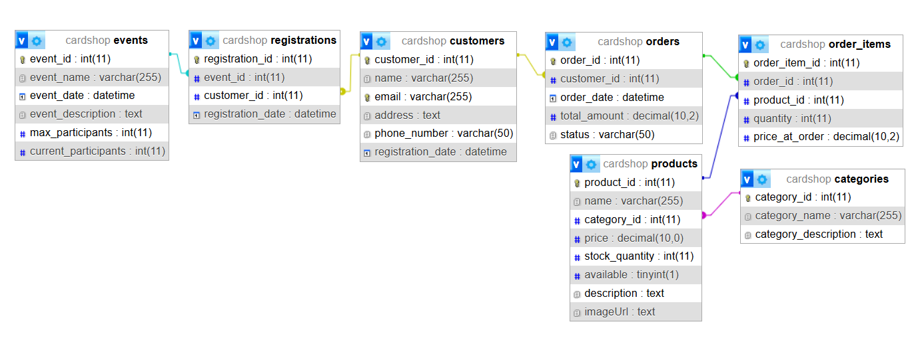
Database
Notes:
Az adatbazis tartalmaz Triggereket amellyek az eventekre jeletkezoket automatikusan kezeli
igy az eventen resztvevok szamat mindig pontosan mutatja az alkalmazas.
Beszelunk az osszekotesekrol

Slide 4

Backend
Készítők: Masznyik Márton, Berenyi Benedek
Notes:
A backendet Expressben csináltuk, amit ketten együtt találtunk ki, illetve készítettünk el.

Slide 5
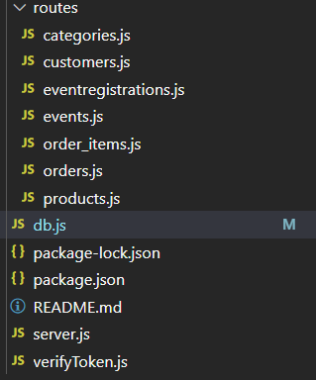
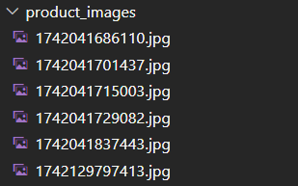
Backend routes
Notes:
Maga az alkalmazás a server.js futtatásával indul el, amely különböző route-okat használ. Ezen kívül egy db.js segítségével egy külön JavaScript-fájlban tároljuk az adatbázishoz használt adatokat, amelyeket .env hivatkozással titkosítunk.

Slide 6

Frontend
Készítő: Berényi Benedek

Slide 7
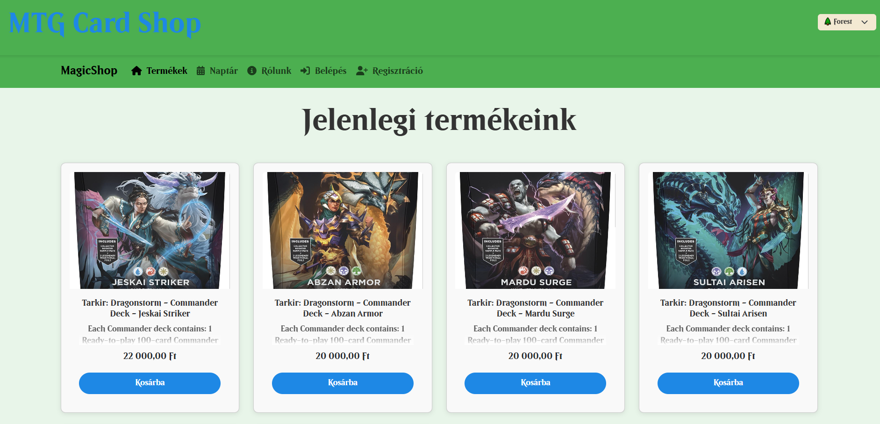
Products
Notes:
Az oldal betöltését követően a termékeket látjuk az árukat és néhány információt ha több információra van szükségünk a termékről akkor a képre kattintva tudjuk megnézni azokat. Az oldal színeit a jobb felső sarokban lévő menüben lehet váltosztatni.

Slide 8
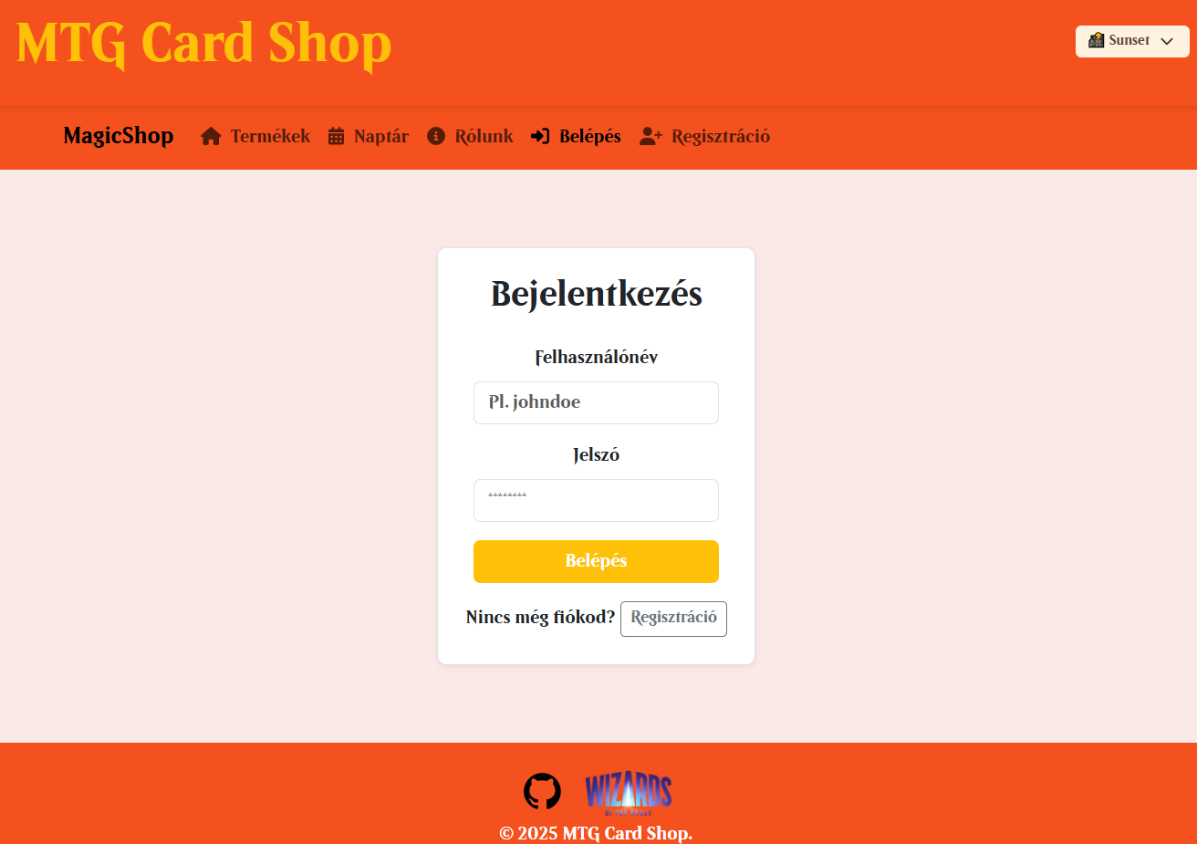
Login & Register
Notes:
A regisztrálást, majd bejelentkezést követően már tudunk eseményekhez csatlakozni illetve megtekinteni a kosarat, hogy milyen termékek kerültek bele.

Slide 9
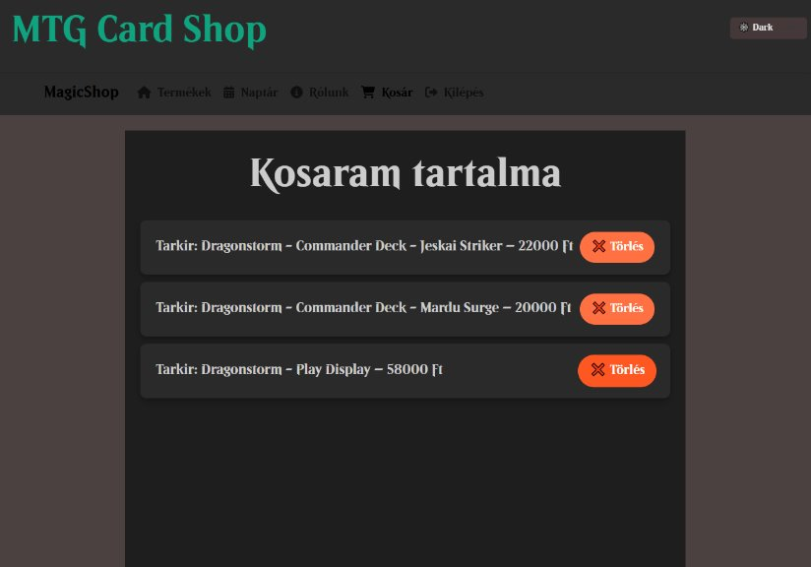
Cart
Notes:
A bejelentkezést követően itt jelennek meg a termékek amiket hozzá adtunk a kosárhoz. Törlés gombbal eltávolíthatjuk őket.

Slide 10
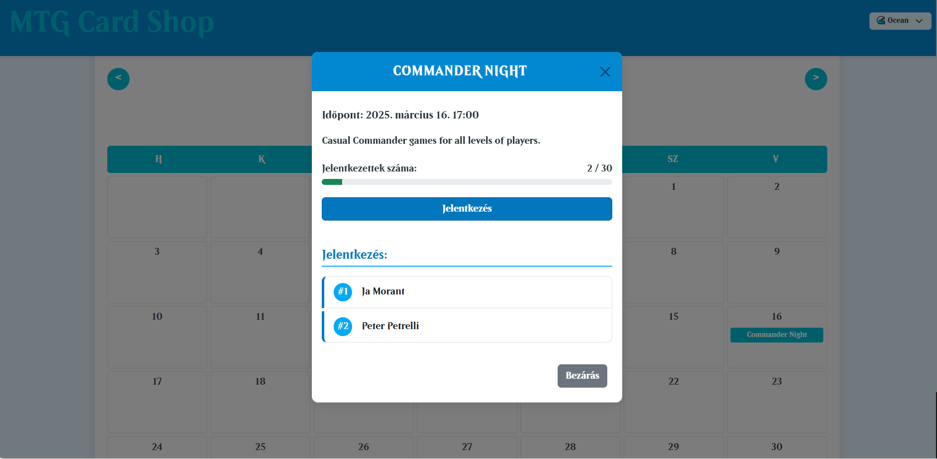
Calendar & Events
Notes:
Ha be vagyunk jelentkezve akkor lehet jelentkezni az eseményekhez amiket a desktop admin oldalon tudunk létrehozni és módosítani.

Slide 11

Desktop
Készítő: Masznyik Márton
Notes:
Ezt a reszt én keszítettem ehhez a feladathoz C#-ot azon belul pedig Windows formot hasznaltam

Slide 12
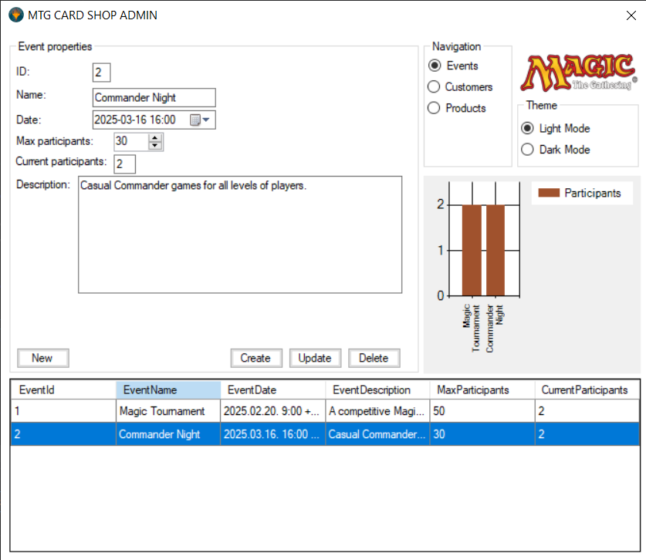
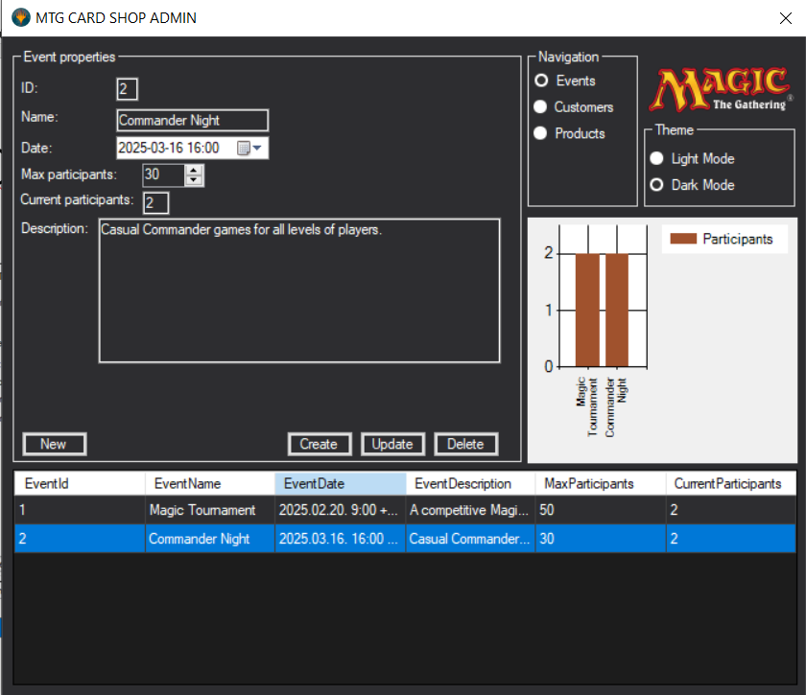
Events manage, create
Notes:
Az alkalmas vegpontokra csatlakozva eri el az adatokat asyncron hivasokon keresztul
A nagivation reszen keresztul erheti el a felhasznalo az alkalmazas tobbi funkciojat

Slide 13
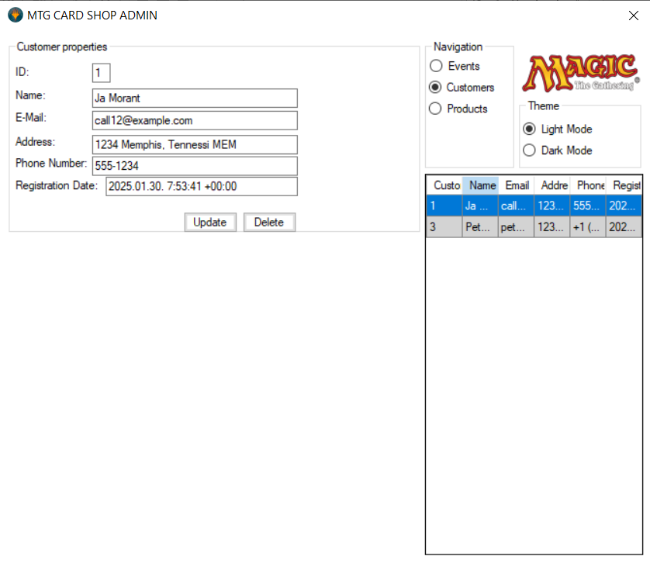
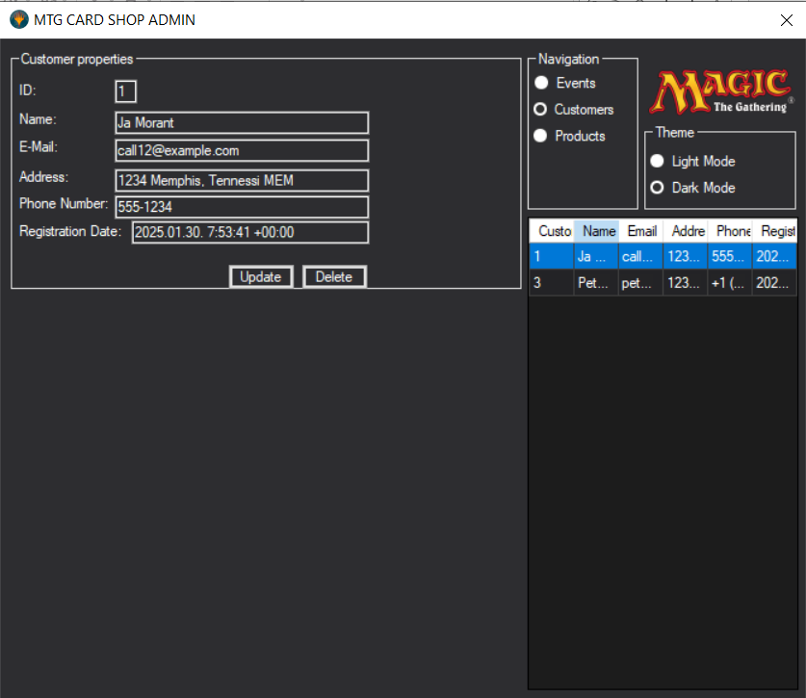
Customers Update and Delete
Notes:
Az alkalmasa fejlesztese vegen meg csinaltam egy vilago illetve sotet témát is

Slide 14
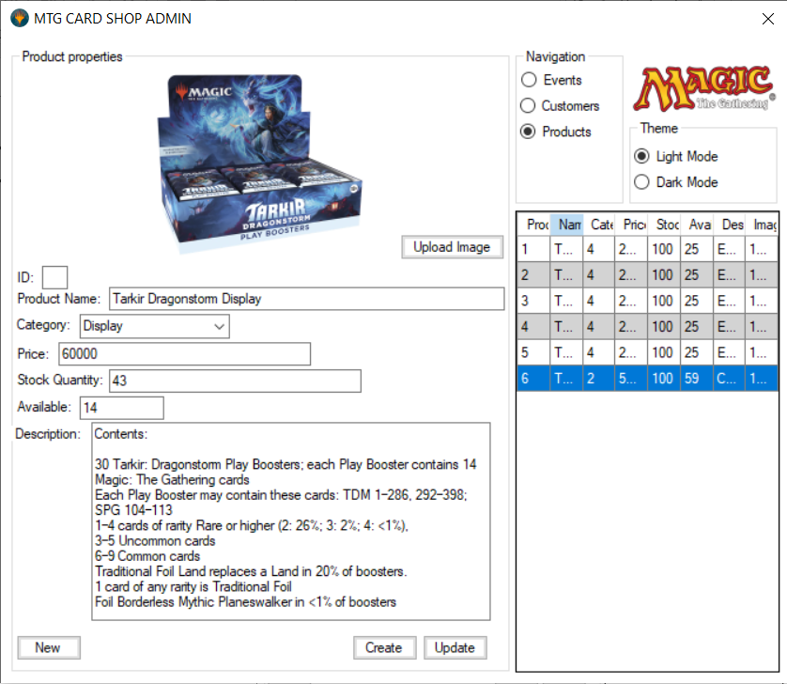
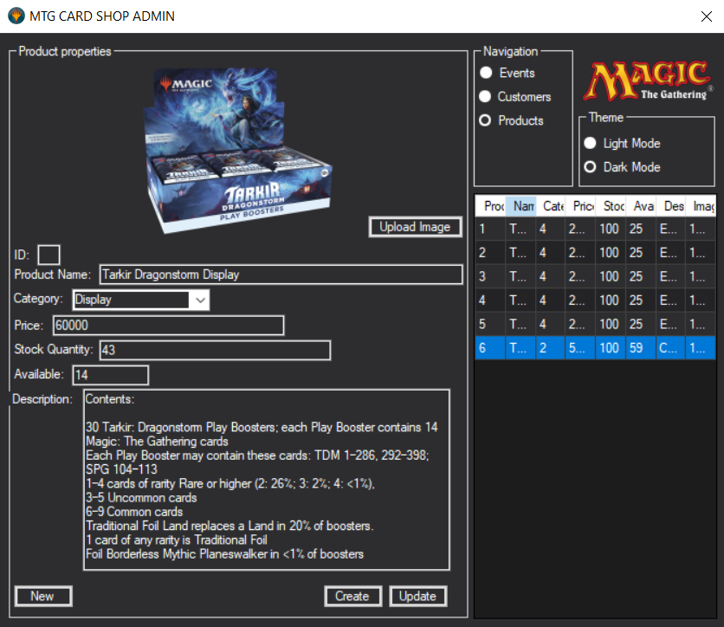
Products Upload
Notes:
Itt egy adott termék feltöltése, illetve módosítása látható.

Slide 15
Köszönjük a figyelmet!

